Slide 1
PHÒNG GIÁO DỤC VÀ ĐÀO TẠO QUẬN LONG BIÊN
TRƯỜNG MẦM NON HOA SỮA
LĨNH VỰC PHÁT TRIỂN NHẬN THỨC
Đề tài: Khám phá cầu vồng
Lứa tuổi: Mẫu giáo bé 3-4 tuổi
Giáo viên: Nguyễn Thị Lệ Quyên
Năm học: 2023- 2024

Slide 2
Cầu gì chỉ mọc sau mưa
Lung Linh bảy sắc bắc vừa tới mây?

Slide 3
Cầu vồng xuất hiện khi nào?

Slide 4
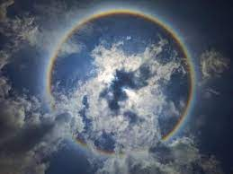
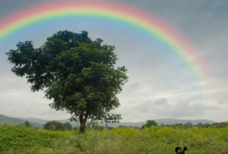
Cầu vồng có mấy màu? Đó là những màu gì?
Cầu vồng có hình dạng như thế nào?
Cầu vồng thường xuất hiện ở đâu? Và vào lúc nào?

Slide 5
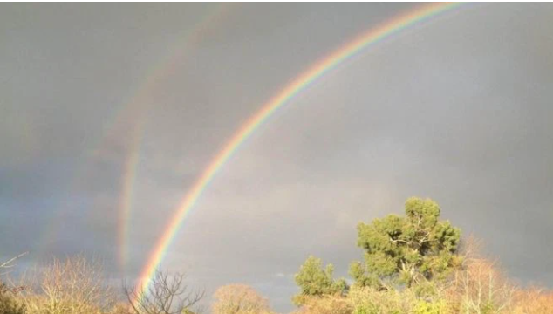
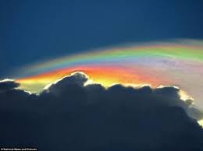
Mở rộng
Cầu vồng lửa
Cầu vồng đôi
Cầu vồng ba

Slide 6
Giáo dục
Cầu vồng đúng là 1 hiện tượng thiên nhiên thật là đẹp và kỳ diệu phải không các con? Các con hãy biết yêu quý những vẻ đẹp kỳ diệu của thiên nhiên xung quanh chúng mình nhé!

Slide 7
Trò chơi
Ai giỏi nhất

Slide 8
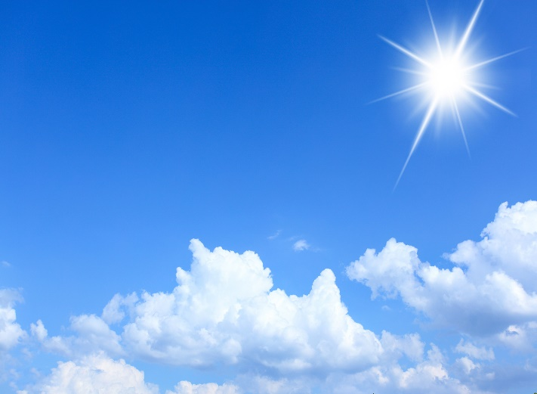
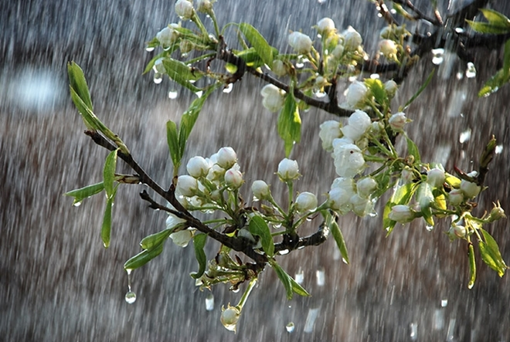
Cầu vồng xuất hiện khi nào?
B
C

Slide 9
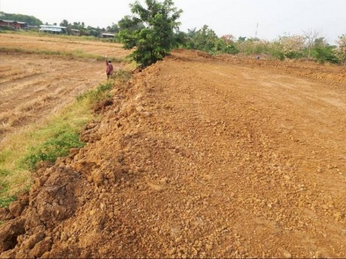
Bé thường nhìn thấy cầu vồng ở đâu?
B

Slide 10
Cầu vồng có hình dạng như thế nào?
B

Slide 11
Cầu vồng có mấy màu?
1
2
3
4
5
5 màu
6
7
B
6 màu
C
7 màu

